Slide 1


Desarrollo de software basado en microservicios: un caso de estudio para evaluar sus ventajas e inconvenientes
Autor: Víctor Alberto Iranzo Jiménez
Tutor: Patricio Orlando Letelier Torres
Curso: 2017/2018
Notes:
Buenos días,
Con el permiso del tribunal comenzaré con la exposición de este trabajo de final de grado.

Slide 2
Índice
Introducción
Motivación y objetivos
Proceso de desarrollo
Estado del arte
Caso de estudio
Evaluación
Conclusiones y trabajo futuro
Notes:
En primer lugar, vamos a repasar el índice de esta presentación.
En la introducción, comenzaremos presentando lo que es un microservicio.
Después, repasaremos la motivación y los objetivos de este trabajo.
En tercer lugar, explicaremos la influencia de los microservicios en el proceso de desarrollo.
En el cuarto punto, resumiremos el estado del arte asociado a su tecnología.
También, presentaremos el caso de estudio realizado, que evaluaremos en el siguiente apartado.
Por último, extraeremos conclusiones del trabajo realizado y mencionaremos líneas de trabajos futuros.

Slide 3
Arquitectura de microservicios
Servicios: funcionalidades que se exponen a los clientes. Se ejecutan en procesos independientes
Pequeños: no debe ser el foco principal. Prevalece respetar los principios de alta cohesión y bajo acoplamiento
Autónomos: evolucionan de forma independiente
Notes:
Antes de entrar en materia, vamos a definir primero qué es una arquitectura basada en microservicios. Los microservicios son servicios pequeños y autónomos que cooperan entre ellos. Vamos a desglosar esta definición:
Un servicio es un conjunto de funcionalidades que se expone a los clientes y que se ejecutan en procesos independientes.
En cuanto a su tamaño, es más importante respetar los principios de alta cohesión y bajo acoplamiento que preocuparse por hacer los servicios lo más pequeños posible.
Por último, la autonomía de los microservicios significa que cada uno puede evoluciona de forma independiente al resto.

Slide 4
Arquitectura monolítica
Sus módulos no pueden ejecutarse de forma independiente
Escala como un conjunto
Tamaño
Complejidad
Notes:
En contraposición, una aplicación monolítica se define como aquella cuyos módulos no pueden ejecutarse de forma independiente.
Las arquitecturas monolíticas se caracterizan porque:
Conforme aumenta su tamaño, aumenta su complejidad, haciendo más costosa la introducción de cambios.
No se puede escalar cada módulo de acuerdo a sus necesidades. En su lugar, se debe escalar el sistema como una única pieza o monolito.

Slide 5

Motivación
Arquitectura que se adapte a las necesidades del negocio
Profundizar en el conocimiento de las tecnologías de microservicios
Tener una experiencia de primera mano
Notes:
Uno de los objetivos principales de una organización debe ser desarrollar sistemas de calidad. Se debe poner el foco en emplear una arquitectura de software que se adapte a las necesidades del negocio.
Actualmente, trabajo en una organización dentro del departamento de I+D. Esta organización apuesta por el uso de microservicios en sus nuevos productos. Mi labor aquí ha consistido en desarrollar algunos servicios para la generación de informes y herramientas para la generación automática de código a partir de modelos.
Como motivación personal, busco profundizar mi conocimiento en estas tecnologías, más allá de las empleadas en esta organización.
Además, queremos tener una experiencia de primera mano con estas arquitecturas, ir más allá de los ejemplos presentados en la literatura. Buscamos evaluar sus ventajas, inconvenientes, cuándo es recomendable su uso, etc.

Slide 6

Objetivos
Desarrollar una misma aplicación siguiendo dos arquitecturas diferentes: una basada en microservicios y otra monolítica
Comparar el proceso de desarrollo de ambos sistemas
Evaluar diferentes situaciones durante el mantenimiento
Examinar ambas arquitecturas respecto a diferentes RNFs
Notes:
De acuerdo a la motivación, los objetivos que persigue este trabajo son los siguientes: Desarrollar una misma aplicación para el comercio electrónico siguiendo dos arquitecturas diferentes: una basada en microservicios y otra monolítica.
Comparar el proceso de desarrollo de ambos sistemas a lo largo del ciclo de vida del software.
Evaluar cómo realizar diferentes modificaciones durante el mantenimiento de ambas aplicaciones.
Examinar ambas arquitecturas respecto a los requisitos no funcionales de disponibilidad, tolerancia a fallos, utilización de recursos y capacidad para ser reemplazado.

Slide 7
Proceso de desarrollo
Especificación
Diseño
Implementación
Pruebas
Despliegue
Mantenimiento
Notes:
A continuación, vamos a recorrer las principales actividades del proceso de desarrollo de software. En cada una de ellas, presentaremos las oportunidades y desafíos asociados al uso de microservicios en esa actividad.

Slide 8
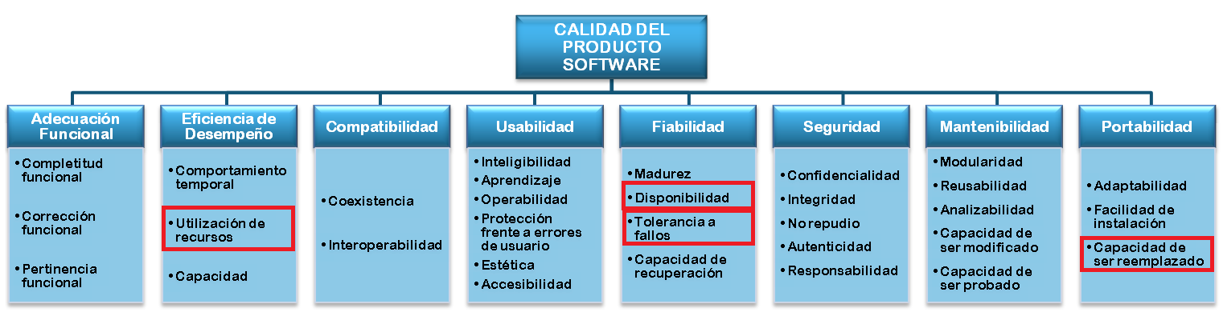
Especificación de requisitos
Los requisitos no funcionales conducen hacia la elección de una u otra arquitectura
Modelo de calidad de la ISO/IEC 25010
Notes:
En la especificación de requisitos, los requisitos no funcionales son restricciones impuestas sobre el sistema a desarrollar.
Algunas de estas restricciones pueden ser como ha de ser de fiable o escalable un sistema.
Por este motivo, los arquitectos los tienen muy presentes, porque conducen hacia la elección de una arquitectura u otra.
Los siguientes atributos de calidad de la ISO 25010 son RNFs que quedarían satisfechos fácilmente por emplear microservicios.

Slide 9
Diseño del sistema
Dominio: ERP para la gestión de un hospital
Diseño guiado por el dominio (DDD)
Contextos delimitados
Microservicios
Notes:
En cuanto a la actividad de diseño, esta supone un gran desafío. Es muy difícil establecer los límites de cada servicio a la primera.
El diseño de una solución basada en microservicios está estrechamente ligado al enfoque de diseño guiado por el dominio.
El dominio representa lo que hace una organización.
Un dominio se divide en contextos bien delimitados, que son áreas independientes unas de otras. Los contextos que se definan son firmes candidatos a implementarse como microservicios.
En la figura se muestran dos contextos que pertenecen a un mismo dominio, la gestión de un hospital.
En ellos, una entidad del mundo real como es una persona, aparece modelada como dos conceptos, Paciente y Cliente. Dentro de cada contexto, cada concepto tendrá unos atributos diferentes.

Slide 10
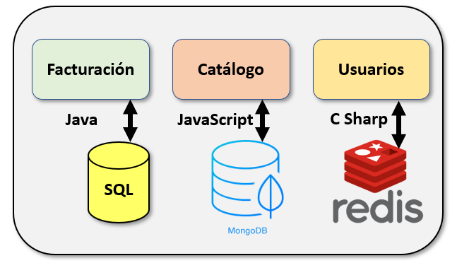
Implementación del sistema
Sistema para la gestión de un hospital
Integración de microservicios:
RPC
REST
Basada en eventos
Notes:
Respecto a la implementación del sistema, existe la oportunidad de que cada microservicio puede desarrollarse empleando una tecnología diferente. Por ejemplo, en la figura se muestran diferentes servicios construidos con distintos lenguajes de programación (Java, Javascript, C#) y que emplean bases de datos diferentes.
También hemos mencionado que un aspecto importante es la colaboración entre ellos. Para su integración, se deben emplear mecanismos como son las llamadas a procedimientos remotos, REST o el uso de eventos.
El detalle de cada uno de ellos está en la memoria.

Slide 11
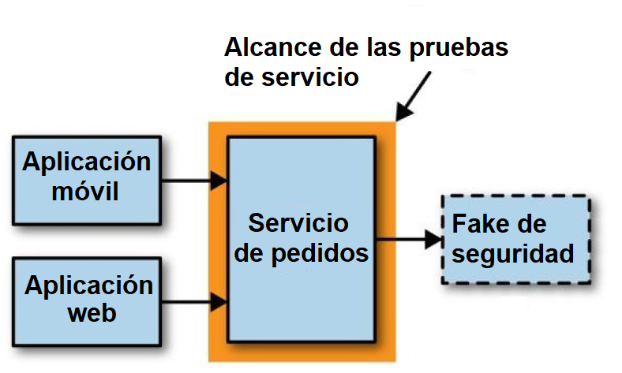
Pruebas
Facilidad de prueba
Hacer las pruebas lo más sencillas posibles, por ejemplo, utilizando fakes.
Notes:
Gracias al uso de microservicios, la actividad de pruebas es más fácil de realizar.
El código está menos acoplado, por lo que realizar pruebas unitarias es más sencillo.
Sin embargo, supone un desafío realizar pruebas que involucren a más de un servicio. Estas pruebas se deben expresar con la menor complejidad posible.
Por ejemplo, se pueden emplear fakes que reemplacen a los colaboradores del microservicio durante la prueba.

Slide 12
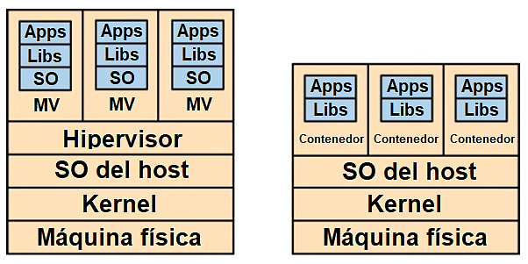
Despliegue
Despliegue con máquinas virtuales
Despliegue con contenedores
Máquinas virtuales:
Mayor tiempo de despliegue y consumo de recursos.
Contenedores:
Más ligeros pero menor grado de aislamiento.
Notes:
Para el despliegue, nos surgen dos alternativas. Vamos a comparar el uso de la virtualización tradicional con el uso de contenedores.
Las máquinas virtuales requieren un sistema operativo completo, mientras que los contenedores emplean el kernel de la máquina sobre la que se despliegan.
Además, para el uso de máquinas virtuales se de be incluir un hipervisor. El hipervisor reparte recursos de la máquina física como la CPU o la RAM y permite al usuario la gestión de las máquinas virtuales existentes.
Comparando un despliegue con otro, las máquinas virtuales tardan más tiempo en desplegarse y consumen más recursos que un contenedor. Sin embargo, los contenedores ofrecen un menor grado de aislamiento.
La mayoría de organizaciones emplean ambas tecnologías. Así, las máquinas virtuales establecen los límites de seguridad y los contenedores los límites de la aplicación.

Slide 13

Fase de mantenimiento
“You build it, you run it” - Amazon
El mismo equipo que implementa un microservicio realiza su mantenimiento
Garantizar los acuerdos de nivel de servicio mediante la monitorización
Notes:
Por último, para la fase de mantenimiento nos gustaría hacer la siguiente recomendación.
En el uso de microservicios es importante la correlación entre cada microservicio y el equipo encargado de su desarrollo. Esto se debería trasladar también al mantenimiento, haciendo que el equipo que lo desarrolló sea quien lo mantenga. Esta filosofía es aplicada por como Amazon para acercar a desarrolladores y clientes.
Además, se deben garantizar los acuerdos de nivel de servicio monitorizando la salud de estos. La complejidad de los mecanismos para la monitorización debe ser acorde a nuestras necesidades.

Slide 14
Estado del arte
Contenedores
Orquestadores
Notes:
Vamos a revisar ahora el estado del arte de la tecnología asociada a los microservicios.

Slide 15

Contenedores
Contenedores Linux (LXC)
Limitan al uso de Linux como base del entorno
Contenedores Docker
Funcionamiento sencillo
Desechables y reproducibles
Notes:
En la memoria, hemos estudiado dos tecnologías de contenedores.
La principal ventaja de los contenedores Linux es que son una implementación muy ligera. Sin embargo, limitan al uso de Linux como base del entorno porque están muy acoplado a su kernel.
En cuanto a los contenedores Docker, su uso es sencillo. Los contenedores son desechables y externalizan su estado a otras infraestructuras como bases de datos. Son reproducibles porque a partir de una imagen se pueden crear tantos contenedores idénticos como se desee.
En nuestro caso de estudio hemos decidido emplear contenedores Docker debido a que su uso está ampliamente extendido.

Slide 16

Orquestadores
Kubernetes
Sencillo garantizar la disponibilidad
Reglas para gestionar su escalabilidad
Docker Swarm
Orquestador nativo para los contenedores Docker
Notes:
Un orquestador es una herramienta para la gestión de clústeres y contenedores. Permiten gestionar los hosts, las redes de contenedores, etc.
De nuevo, se han estudiado los dos más empleados.
Kubernetes es una buena herramienta para asegurar la disponiblidad de un servicio, que se puede conseguir indicando el número de replicas que se desea tener en todo momento. Implementar un sistema escalable es más complejo porque requiere emplear reglas que regulen el número de replicas según el número de peticiones recibidas.
Docker Swarm es el orquestador nativa propuesta por Docker. Gracias a esto, está completamente integrado en la línea de comandos de Docker.
Ambos son muy empleados por la industria, pero hemos decidido emplear Kubernetes en el caso de estudio porque era una tecnología que queríamos explorar.

Slide 17
Caso de estudio
Plan de trabajo
Especificación
Sistema monolítico
Sistema basado en microservicios
Demostración

Slide 18
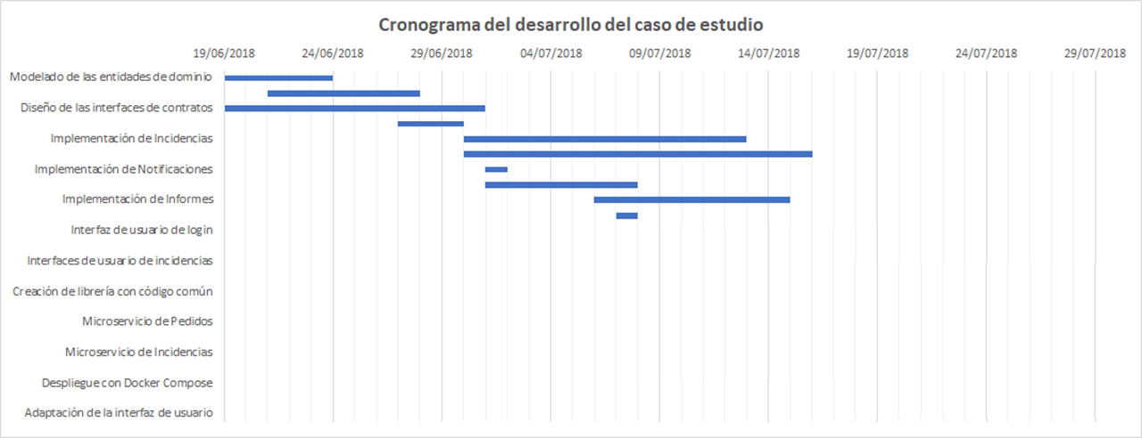
Plan de desarrollo
Notes:
Vamos a presentar ahora el desarrollo del caso de estudio.
El objetivo del desarrollo es realizar una aplicación móvil con Xamarin para el comercio electrónico.
Como hemos dicho, se hará empleando dos arquitecturas diferentes.
El desarrollo se divide en tres grandes bloques: el desarrollo del back-end monolítico, el desarrollo del front-end y el desarrollo del back-end basado en microservicios.
El desarrollo del sistema comienza el 19 de junio y dura hasta el 29 de julio. En el cronograma se pueden ver las principales tareas que se han llevado a cabo.
El back-end monolítico (en azul) es el bloque que se alarga por más tiempo porque es donde se han evaluado diferentes detalles de implementación.

Slide 19
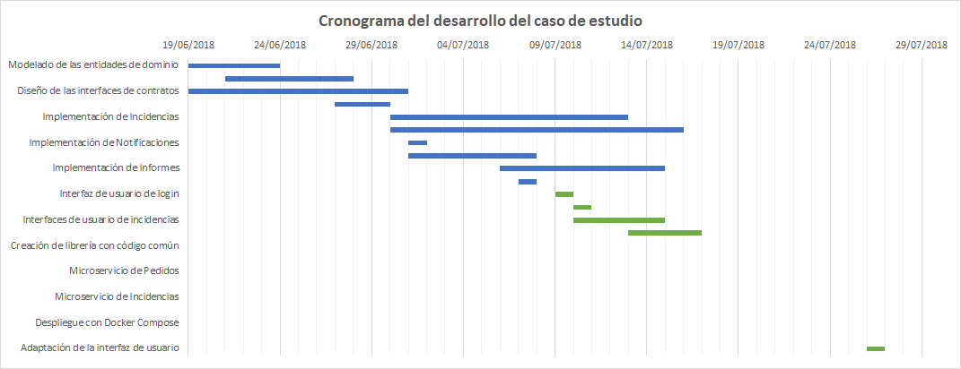
Plan de desarrollo
Notes:
Después, explotando ese back-end se construyó la aplicación móvi(en verde), cuyo código debía ser el mismo para comunicar con el sistema de microservicios o el monolítico.

Slide 20
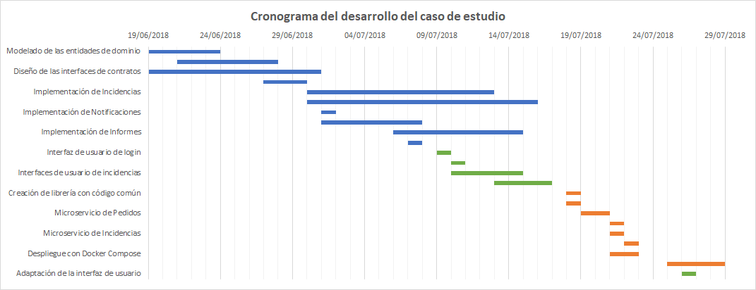
Plan de desarrollo
Notes:
Debido a las limitaciones obvias, no se ha podido implementar el sistema dos veces de forma independiente. En su lugar, se ha realizado la refactorización de una alternativa en otra.
En naranja aparece las tareas de esta refactorización, de menor duración porque consiste en la reorganización del código.

Slide 21
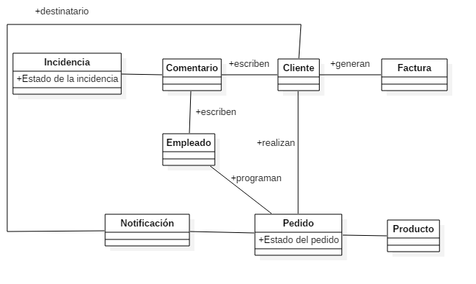
Especificación del caso de estudio
Aplicación móvil para un sistema de comercio electrónico:
Realizar pedidos
Ver factura de un pedido
Crear una incidencia
Notes:
De la aplicación a desarrollar destacan los siguientes casos de uso: El usuario podrá realizar pedidos indicando los productos que lo componen y la cantidad que de ellos desea.
Para cada pedido, el usuario podrá obtener una factura con sus detalles en formato PDF.
En caso de que ocurra un problema con un pedido, el usuario podrá crear una incidencia para contactar con los empleados de la tienda.
Al final de la presentación veremos un vídeo del prototipo realizado.

Slide 22
Arquitectura monolítica
FRONT
Proxy
HTPP GET
BACK
Servicios
C
o
n
t
r
a
t
o
s
Aplicación
Dominio
BD
SQL
SELECT
Persistencia
Notes:
Como arquitectura para el sistema monolítico se va a seguir la arquitectura de 6 capas que se emplea en mi organización. En la capa de Contratos es una capa transversal donde se definen las interfaces con las operaciones que desde el exterior se pueden solicitar a la parte servidora. También aquí se definen los objetos para la transferencia de datos.
La capa de persistencia es la única que accede directamente a la base de datos.
La capa de dominio contiene las entidades de dominio que hemos analizado anteriormente.
La capa de aplicación contiene la lógica del negocio, la implementación concreta de las interfaces definidas en la capa de contratos.
La capa de servicios es el punto de entrada al sistema. Define los métodos HTTP que se pueden invocar a través de la API. La capa de servicios delega en todo lo posible en la capa de aplicación.
La capa de proxy, que se ejecuta en los consumidores de la parte servidora, como la UI. Se emplea para realizar llamadas HTTP al servidor a través de código C\#.

Slide 23
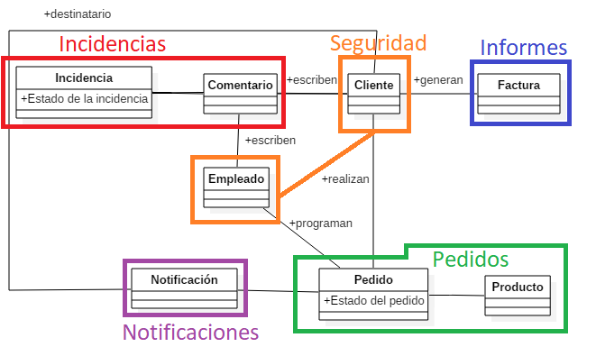
Descomposición en microservicios
Notes:
Pasamos ahora a la descomposición del sistema en microservicios. Siguiendo el enfoque del diseño guiado por el dominio, podemos extraer, a partir del modelo de dominio que se ha mostrado antes, los siguientes contextos.
Otras descomposiciones son posibles, como por ejemplo incluir los Productos en un contexto separado al de pedidos.

Slide 24
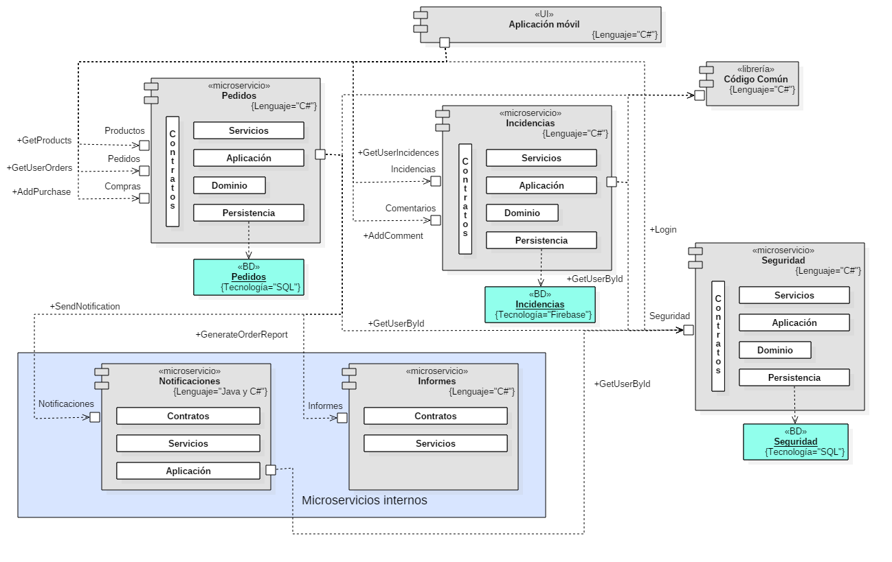
Notes:
En esta figura podemos ver un diagrama de componentes del sistema, donde se han implementado como microservicios los mismos contextos que antes señalábamos.

Slide 25
Notes:
En la mayoría de microservicios se ha continuado empleando como arquitectura interna la arquitectura monolítica de 6 capas.

Slide 26
Notes:
Cada microservicio es dueño de sus datos, por lo que tendrá su propia base de datos.

Slide 27
Notes:
Además, código que existía compartido entre los módulos, se extraerá a una librería para que se pueda emplear sin duplicar el código.

Slide 28
Notes:
Para evaluar que se pueden emplear diferentes tecnologías en cada microservicio, se van llevar a cabo una serie de modificaciones.
La primera de ellas es que el servicio de notificaciones se desarrollará en Java. Ha sido escogido este debido a su sencillez.

Slide 29
Notes:
El segundo cambio respecto al sistema monolítico se da en el servicio de incidencias.
Este servicio ya no empleará una base de datos relacional SQL.
En su lugar, se empleará una BD clave valor llamada Firebase y desarrollada por Google.

Slide 30
Notes:
Por último, por su sencillez, el microservicio de informes empleará otra arquitectura interna.
No requiere ni persistencia ni tiene entidades de dominio, por lo que estas capas se pueden eliminar.
Además, vamos a combinar las capas de aplicación y servicios en él.

Slide 31
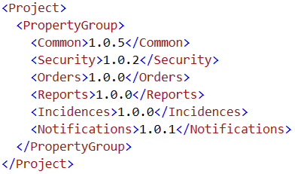
Evolución de los microservicios
Los microservicios evolucionan y se versionan de forma independiente
Notes:
Además, hemos explicado que una de las mayores ventajas del uso de microservicios es su autonomía.
Cada uno evoluciona de forma independiente.
Esto se plasma en el siguiente archivo de versiones donde se ve como la versión de cada servicio es diferente y evoluciona según sus necesidades.

Slide 32





Herramientas para la construcción
Persistencia: Entity Framework Core.
Seguridad: Identity.
Informes: Open XML PowerTools.
Notificaciones: MailKit.
API interactiva: Swagger UI.
Generación de la capa de proxy: NSwag.
Calidad del código: CodeMaid y StyleCop.
Interfaz de usuario: Xamarin.
Pruebas: NUnit.
Despliegue: Docker, Kubernetes y Azure.
Notes:
Para la construcción del sistema se han usado un gran número de herramientas. Se persigue desarrollar el sistema de la forma más similar a un software profesional. Entre estas herramientas destacamos: Entity Framework Core: para la transformación del esquema relacional en objetos en el código.
Swagger UI: para la creación de una API interactiva que nos permita probar la parte servidora.
CodeMaid y StyleCop: para controlar la calidad de nuestro código.
Xamarin: para la construcción de la aplicación móvil multiplataforma.

Slide 33

Demostración

Slide 34
Mantenimiento de las soluciones
 | Sistema basado en microservicios | Sistema monolítico
Mantenimiento correctivo | Los defectos: Se localizan en un único microservicio. Son difíciles de depurar si involucra a más de un servicio. | Difíciles de localizar. Más fácil de depurar la solución para encontrar el defecto.
Mantenimiento perfectivo | Los nuevos requisitos: Encajan dentro de un microservicio. Dan lugar a nuevos microservicios. Replantean la descomposición del sistema. | Los nuevos requisitos añaden complejidad al sistema. Hacen que el futuro mantenimiento sea más complejo.
Mantenimiento adaptativo | Los cambios para adaptar el sistema: Afectan a solo una porción del sistema. Pueden abordarse de forma incremental. | Los cambios afectan al sistema en su totalidad. No pueden abordarse de forma incremental.
Notes:
A continuación, vamos a presentar la evaluación de los sistemas.
Uno de los objetivos del trabajo es evaluar el mantenimiento de ambos sistemas frente a ciertas situaciones.
En el mantenimiento correctivo de los microservicios los defectos son más fáciles de localizar, pero para su depuración son necesarios más recursos si involucran a más de un microservicio.
En el mantenimiento perfectivo, los nuevos requisitos encajan en un microservicio existente, dan lugar a nuevos servicios o nos hacen replantearnos el sistema si añaden relaciones entre diferentes contexto. Por contraparte, los nuevos requisitos en un sistema monolítico aumentan su tamaño y complejidad.
Por último, los cambios asociados al hardware o a la infraestructura en el mantenimiento adaptativo son más fáciles de implementar porque afectan solo a una porción del sistema y se pueden abordar de forma incremental.

Slide 35
Evaluación de requisitos no funcionales
 | Sistema basado en microservicios | Sistema monolítico
Disponibilidad | Se garantiza frente a algunas situaciones gracias al uso de Kubernetes. | No se ha implementado ningún mecanismo.
Tolerancia a fallos | Se asume que cualquier servicio puede fallar. Uso de timeouts para detectar servicios inoperativos. Cada microservicio tiene su propia base de datos. Así, no hay un único punto de fallo. | El fallo de un módulo puede suponer que todo el sistema se encuentre inoperativo. Existe una única base de datos, por lo que existe un único punto de fallo en los datos.
Utilización de recursos | No se han apreciado grandes diferencias. Teóricamente, estas se perciben conforme el sistema escala.
Capacidad de ser reemplazado | Tiempo para reemplazar un microservicio: 2 semanas. Se puede abordar de forma incremental. | Tiempo para reemplazar el sistema: 1 mes. NO se puede abordar de forma incremental.
Notes:
Respecto a los requisitos no funcionales bajo estudio.
La disponibilidad se garantiza gracias al uso de una herramienta como Kubernetes.
El sistema es más tolerante a fallos porque se asume que cualquier servicio puede fallar. Infraestructuras como las bases de datos monolítica han sido descompuestas, haciendo que ya no exista un único punto de fallo.
Sobre la utilización de recursos, no se han apreciado diferencias porque no se ha evaluado como escala cada sistema. Es en esta situación es donde los microservicios hacen un mejor aprovechamiento de recursos porque solo se replican los componentes que realmente lo necesitan.
Por último, el sistema basado en microservicios es más fácil de reemplazar por su granularidad. Un microservicio es una pieza de código que se puede reescribir en alrededor de dos semanas. Además, este proceso se puede abordar de forma incremental.

Slide 36

Conclusiones y trabajos futuros
Desarrollo satisfactorio siguiendo ambas arquitecturas
Desarrollo más desafiante en las actividades de implementación, despliegue y pruebas en una solución basada en microservicios
Mantenimiento más simple en un sistema basado en microservicios
Supremacía del sistema basado en microservicios frente a los RNFs analizados
Notes:
Para finaliar, vamos a repasar las conclusiones de este trabajo: Se ha desarrollado satisfactoriamente el caso de estudio siguiendo una arquitectura basada en microservicios y una monolítica.
En cuanto al proceso de desarrollo, de una misma especificación hemos construído dos sistemas distintos. Actividades como la implementación, el despliegue o las pruebas en una solución basada en microservicios han resultado ser más desafiantes. Otras, como las de diseño, cobran mayor relevancia.
En general, el mantenimiento es más simple en un sistema basado en microservicios.
Los RNFs que hemos mencionado son más fáciles de alcanzar en una arquitectura basada en microservicios.

Slide 37
Conclusiones y trabajos futuros …
Experiencia con las tecnologías asociadas a los microservicios
Aplicación de los conocimientos obtenidos en asignaturas como Proceso de Software (PSW) o Tecnología de Sistemas de Información en la Red (TSR)
Mayor desempeño profesional
Líneas de trabajo futuro: aplicación de un modelo de calidad
Notes:
Se ha podido experimentar, de primera mano, con las tecnologías asociadas a los microservicios. Personalmente, algunas de ellas, como Kubernetes, no las había utilizado nunca pero sí las conocía.
Este trabajo refleja el conocimiento adquirido en la Universidad y en mi experiencia laboral.
Por una parte, asignaturas como Proceso de Software (PSW) o Tecnología de Sistemas de Información en la Red (TSR) han sido de gran ayuda como punto de partida de este trabajo. Por otra parte, he podido aplicar parte de mi experiencia laboral con los microservicios. Además, el conocimiento adquirido realizando este trabajo está alineado con la empresa donde trabajo, donde he aumentado mi nivel de desempeño técnico en la construcción de aplicaciones reales.
Por último, en cuanto a líneas de trabajo futuras proponemos la realización y aplicación de un modelo de calidad a las alternativas desarrolladas en el caso de estudio. La comparación que se ha hecho en este trabajo respecto a los RNFs ha sido informal. Como los sistemas ya han sido construidos, se podrían medir el nivel en que se alcanzan en cada solución, de forma más rigurosa con un modelo de calidad.

Slide 38
Desarrollo de software basado en microservicios: un caso de estudio para evaluar sus ventajas e inconvenientes
Autor: Víctor Alberto Iranzo Jiménez
Tutor: Patricio Orlando Letelier Torres
Curso: 2017/2018
Notes:
Gracias por su atención. Pasemos ahora al turno de preguntas.

Slide 39
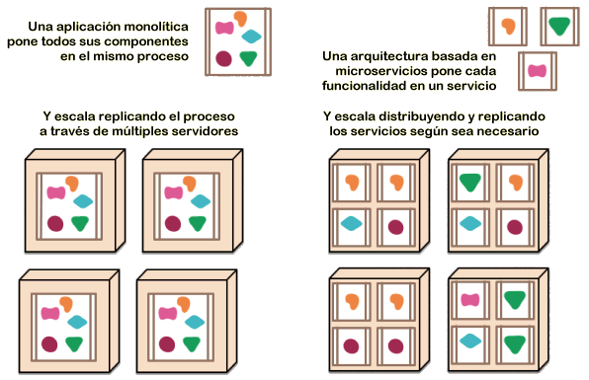
Comparación de los sistemas cuando escalan

Slide 40
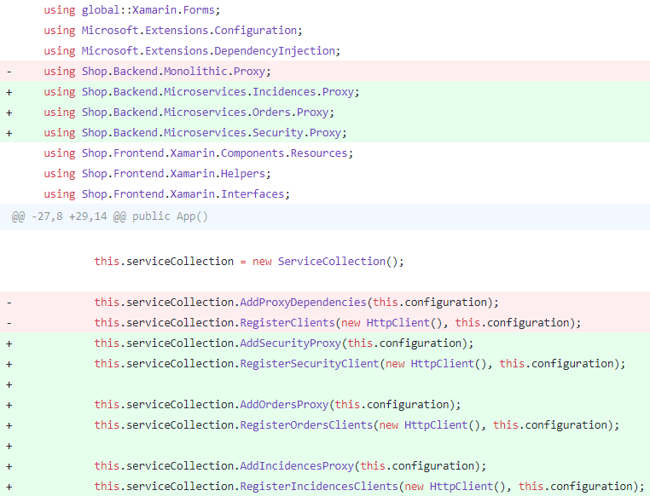
Adaptación de la UI para usar microservicios

Slide 41
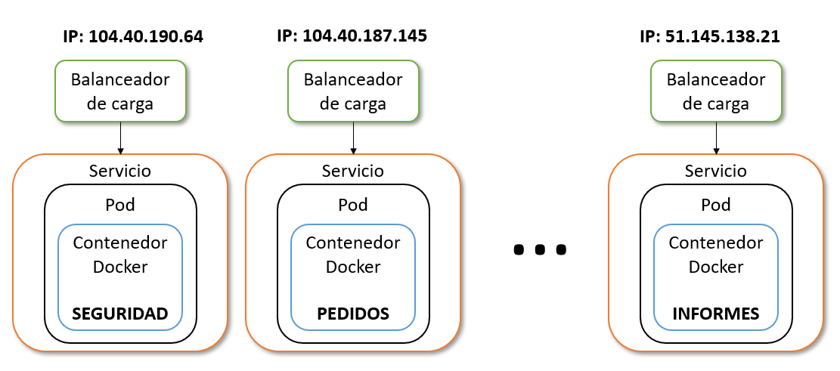
Despliegue en producción

Slide 42
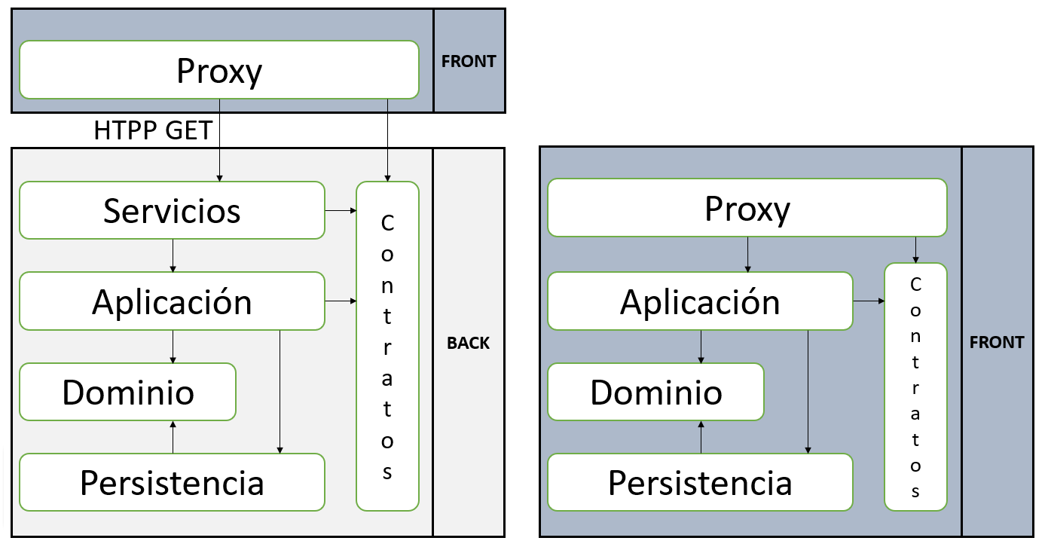
Uso del proxy

Slide 43
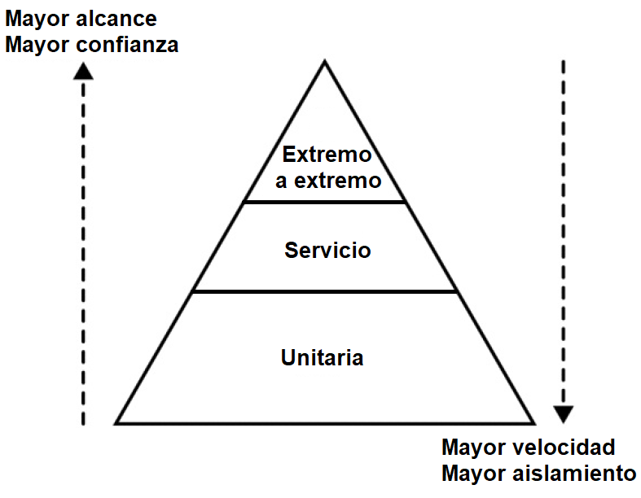
Pirámide de Cohn

Slide 44
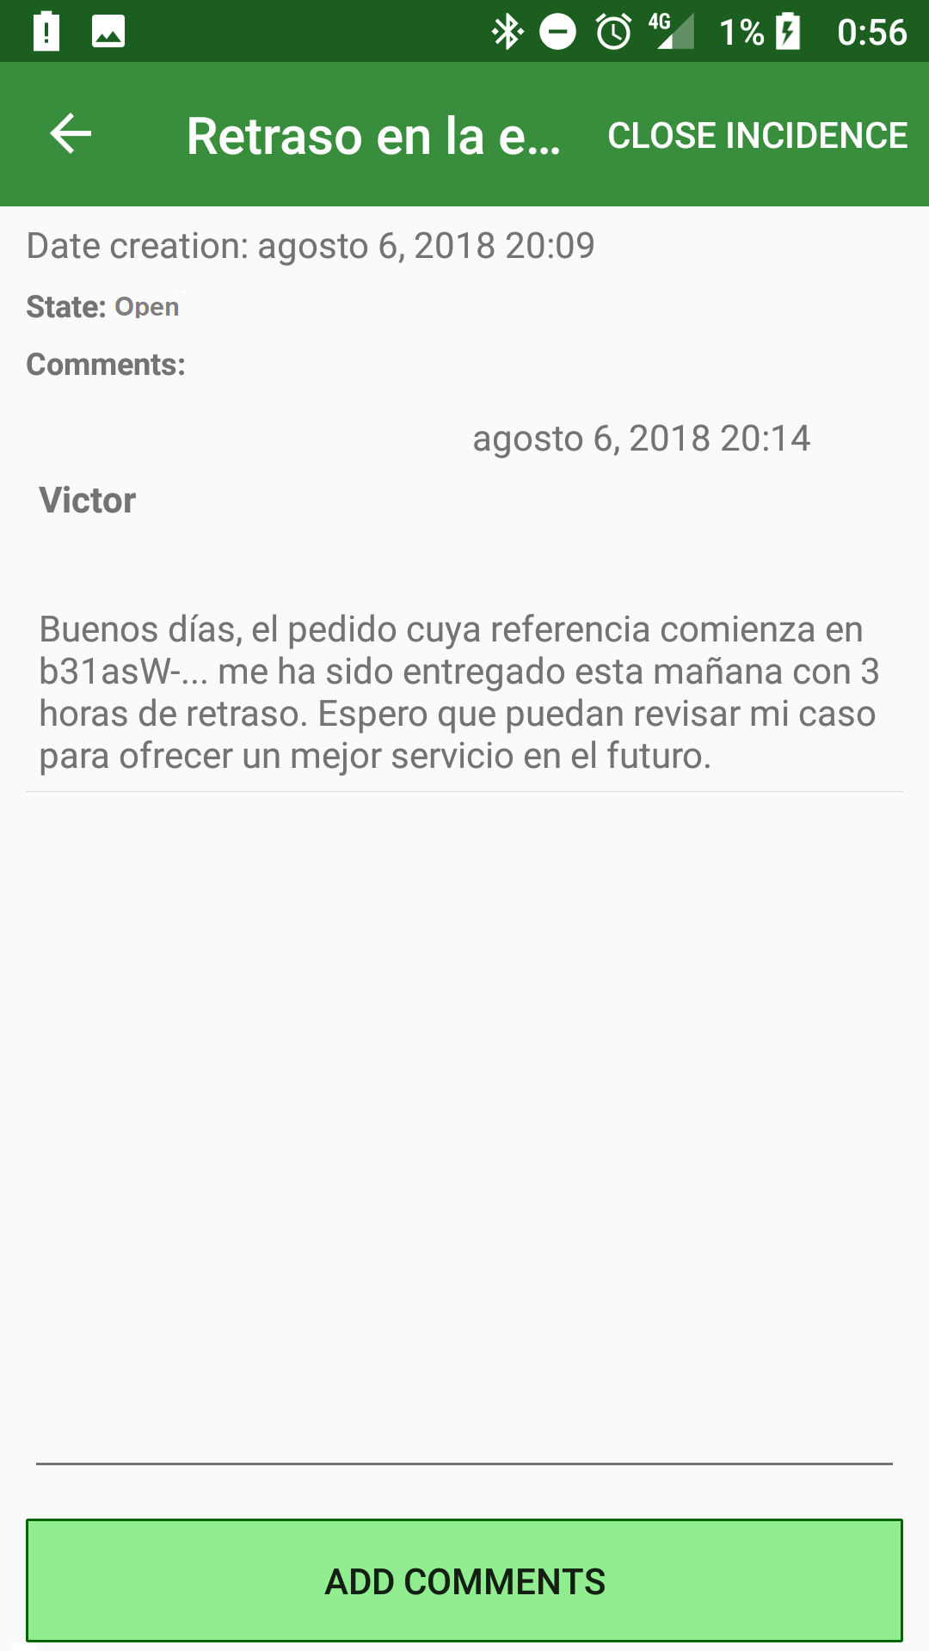
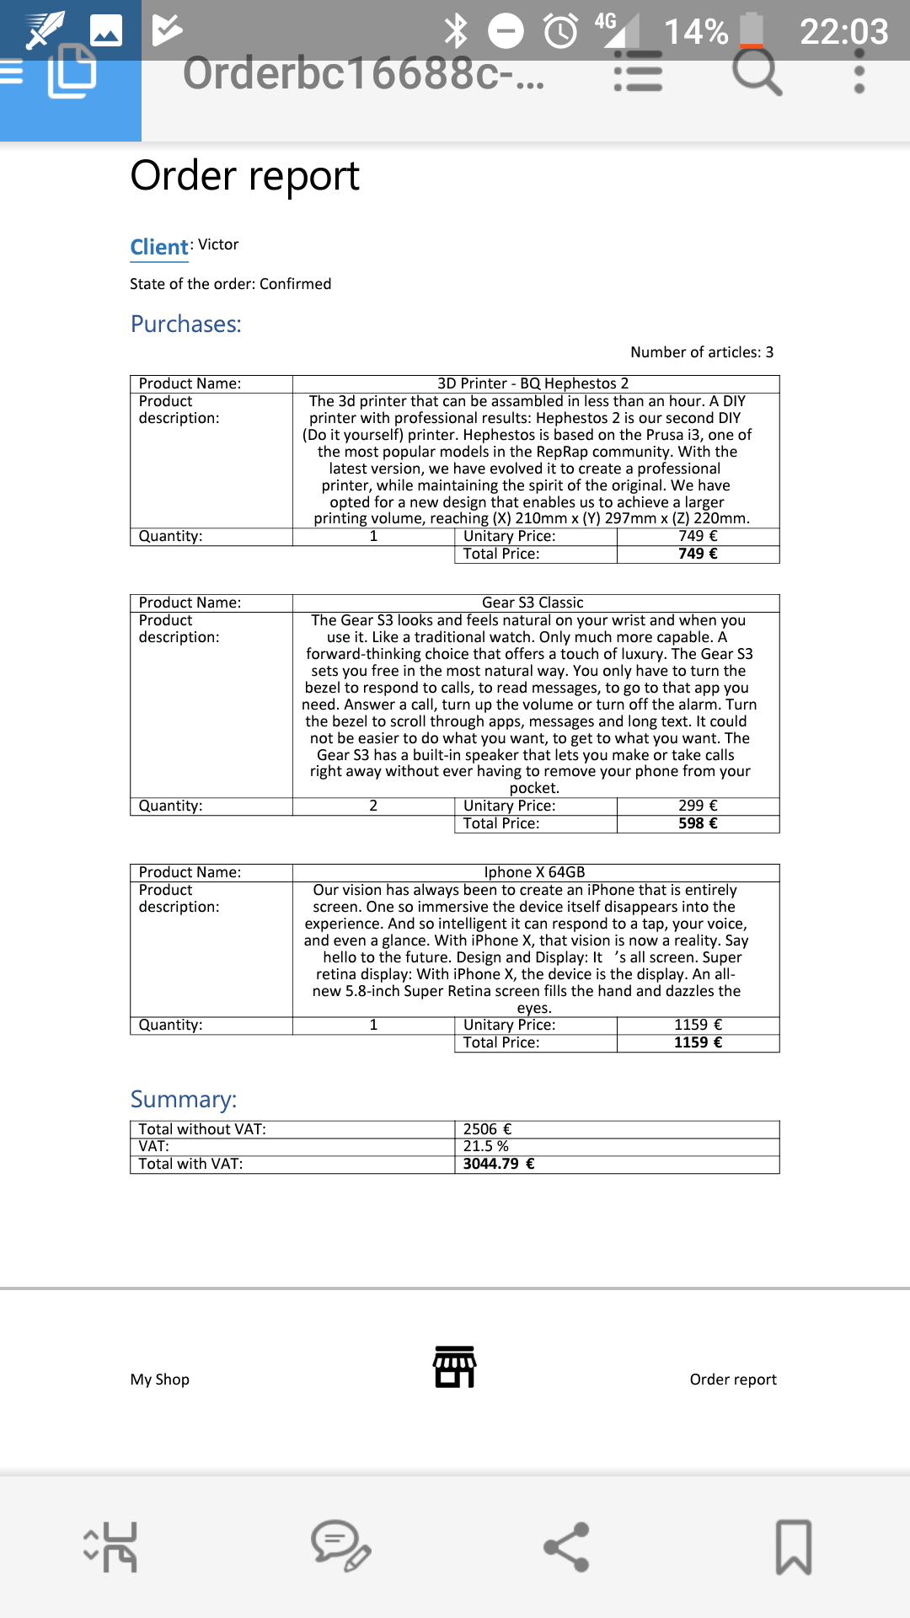
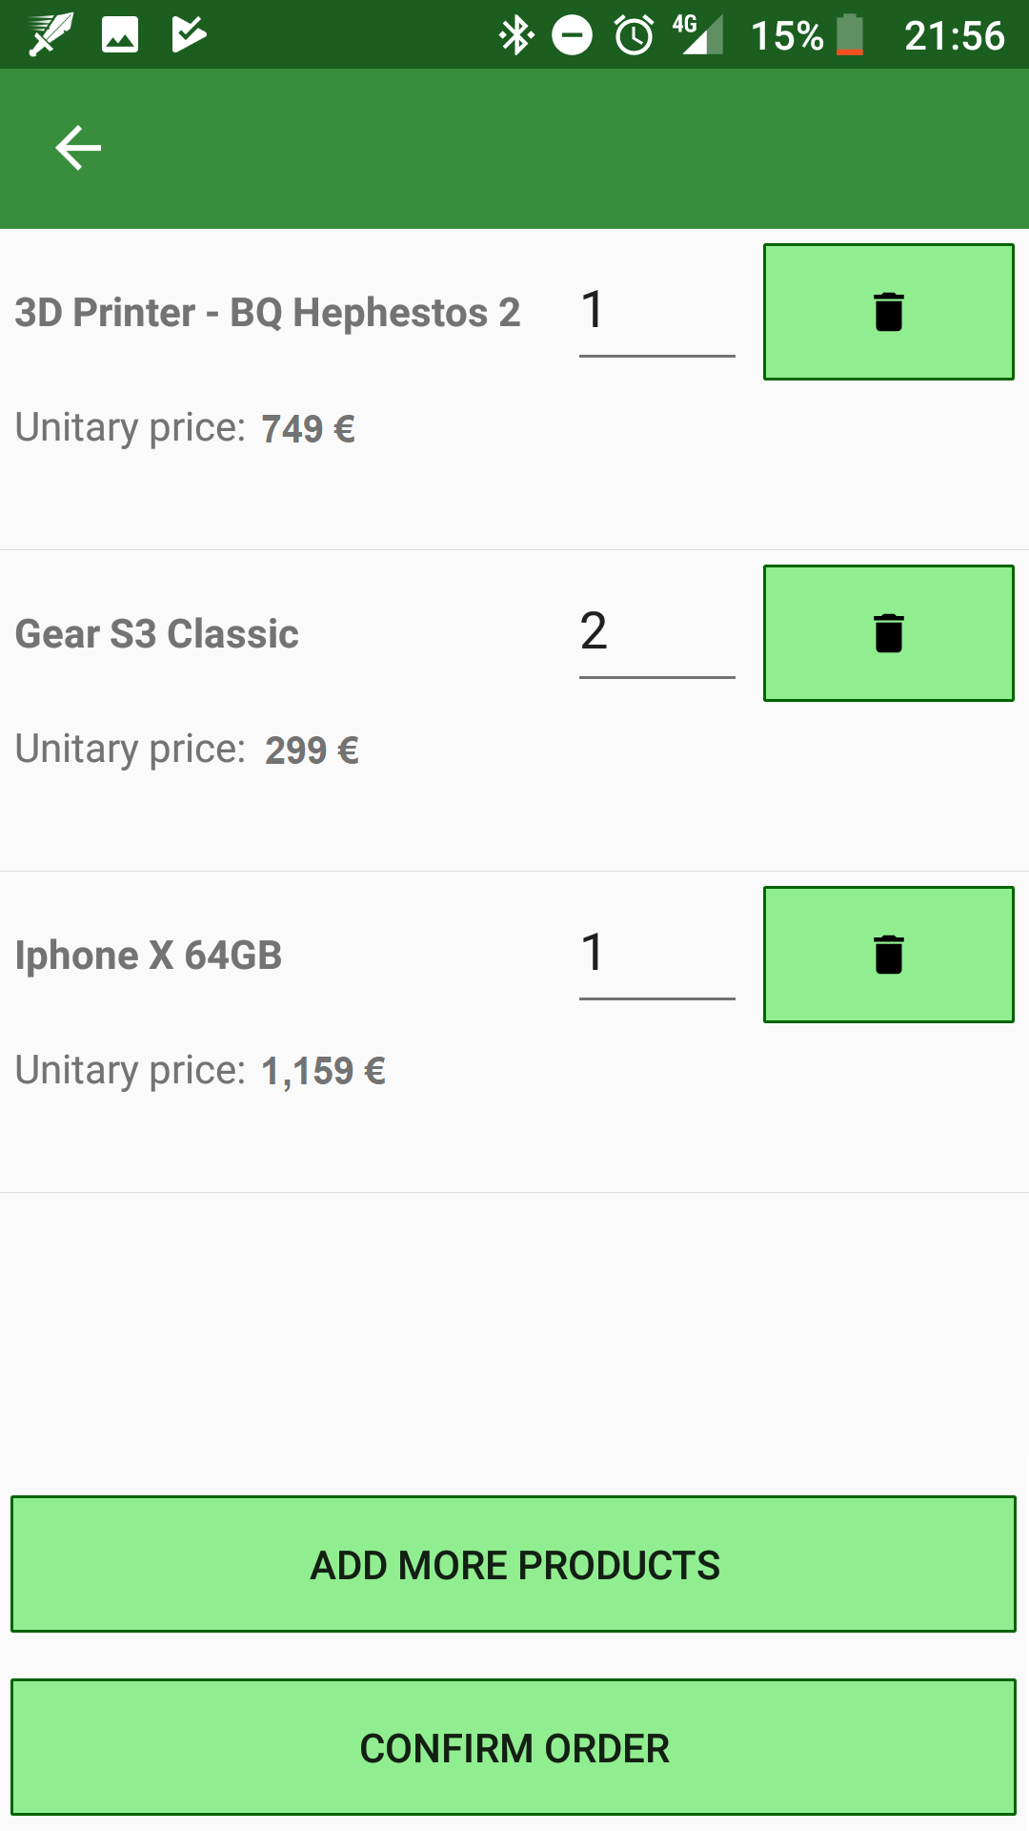
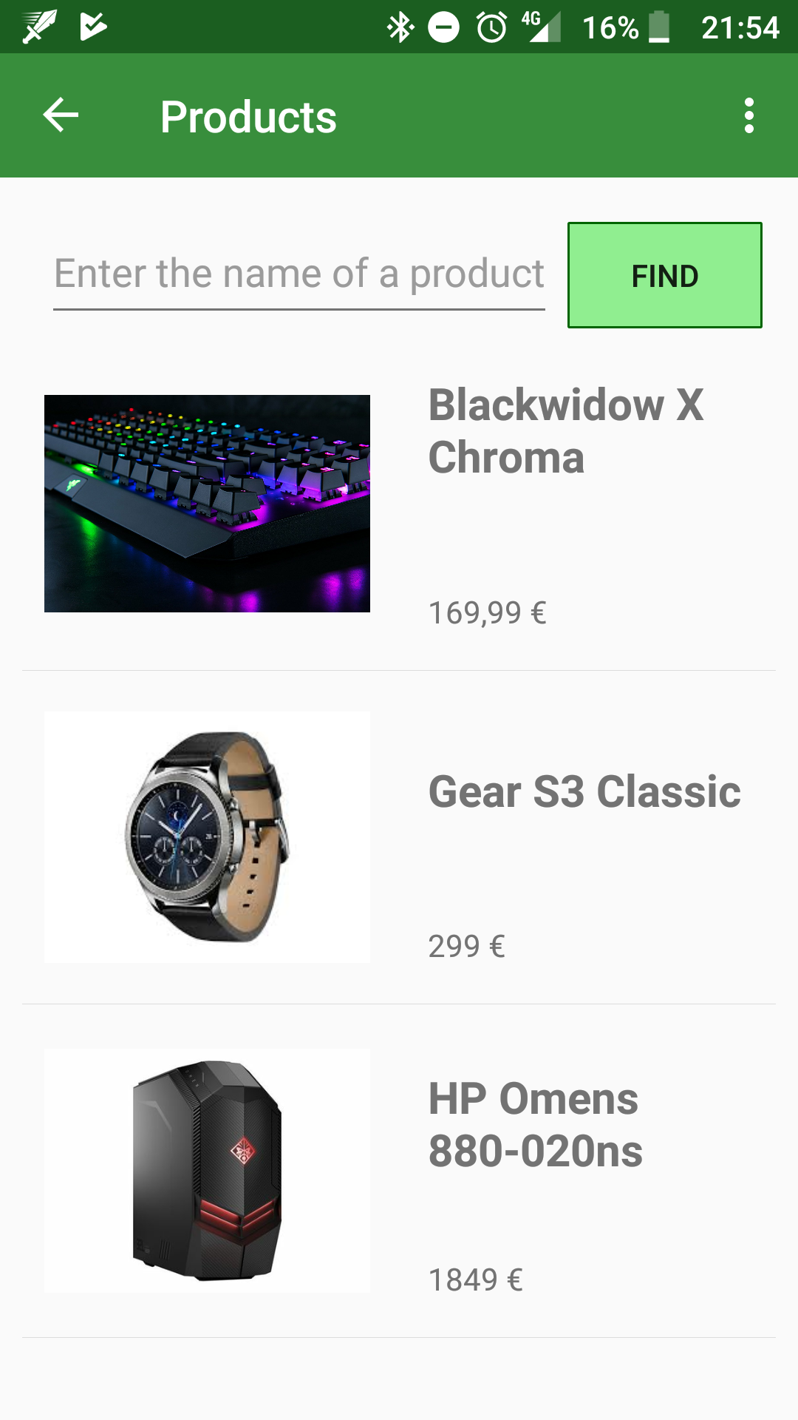
Prototipo desarrollado

Slide 45
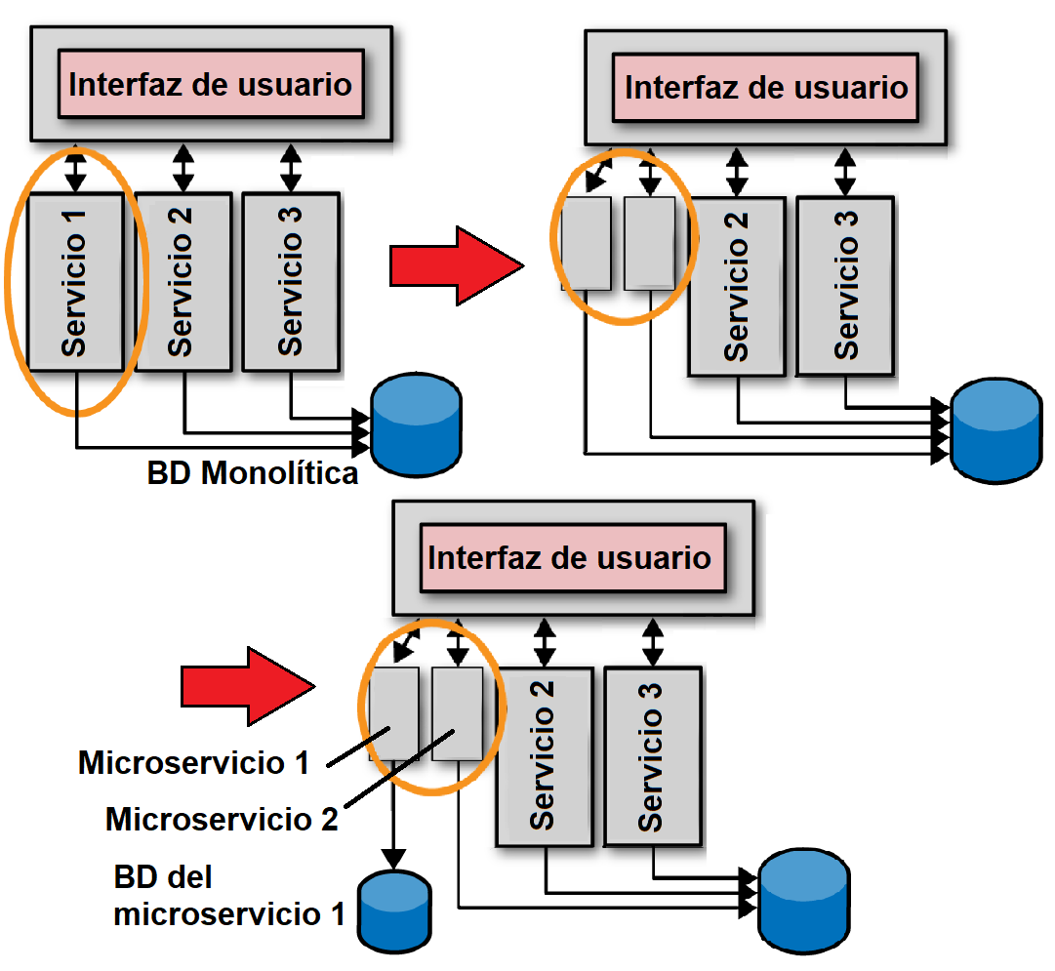
Migración a un sistema basado en microservicios

Slide 46
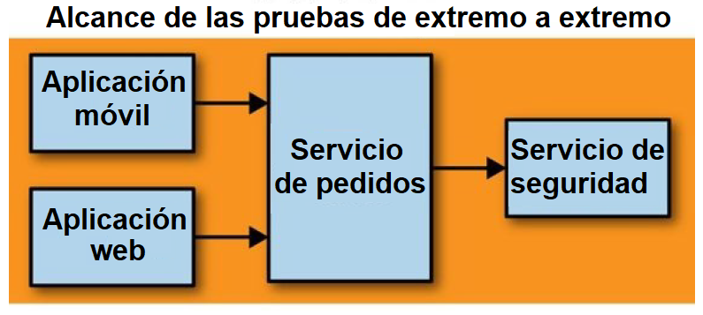
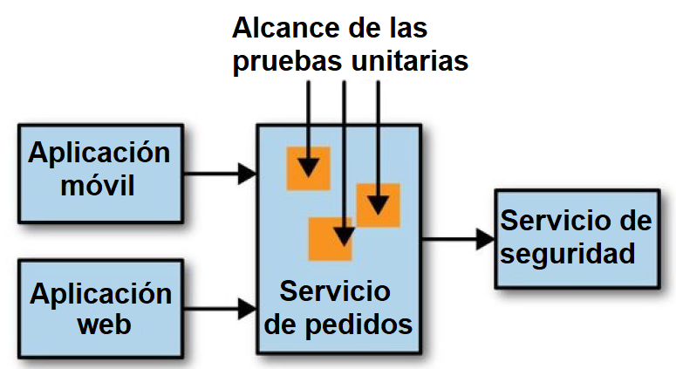
Pruebas en los microservicios

Slide 47
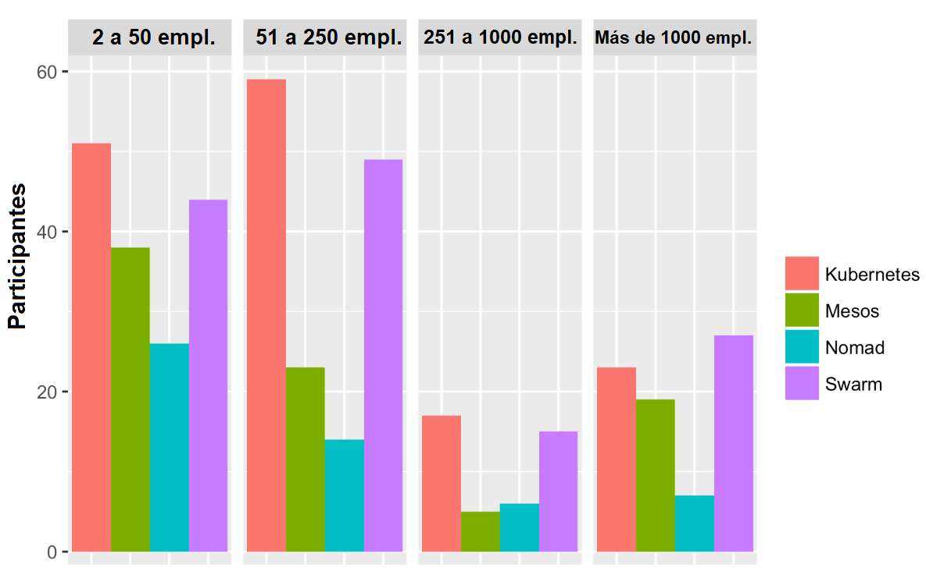
Comparación de orquestadores

Slide 48
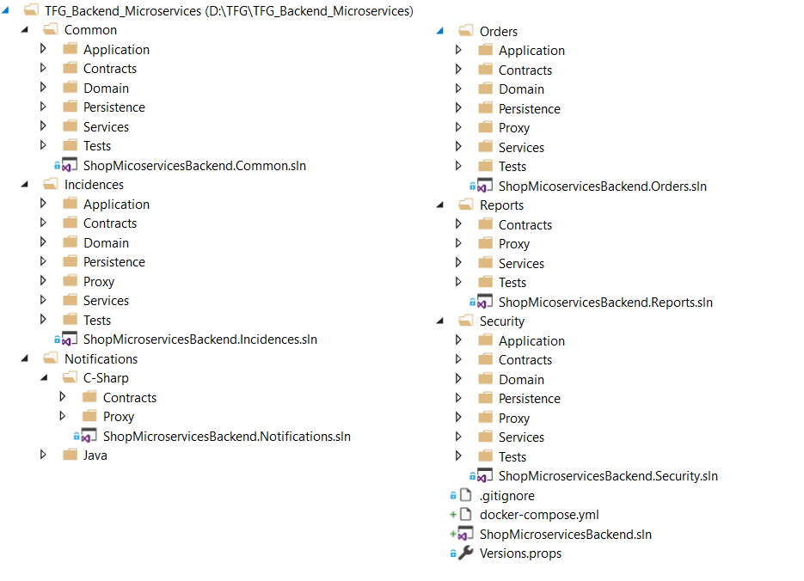
Solución en VS del sistema de microservicos

Slide 49
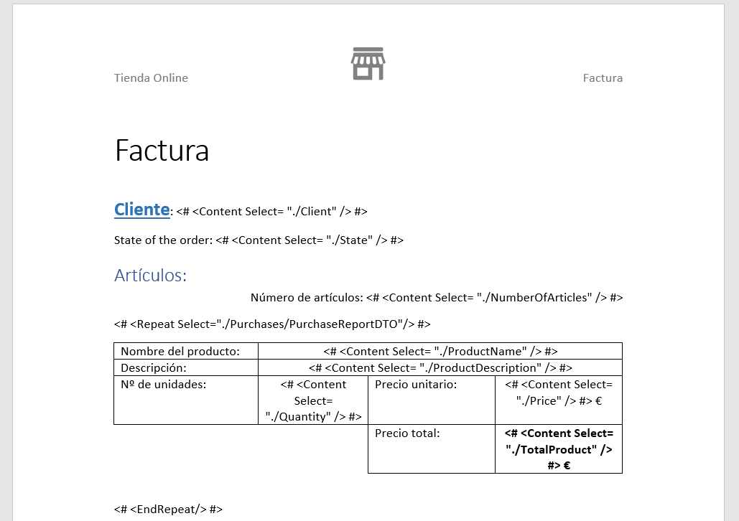
Plantilla de Open-Xml PowerTools

